Slide 1
시도별 전력 발전 현황
- 전국 17개 시도 중 경기도를 평가

Slide 2
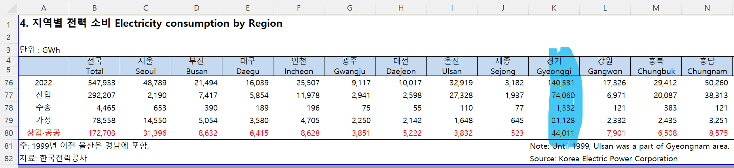
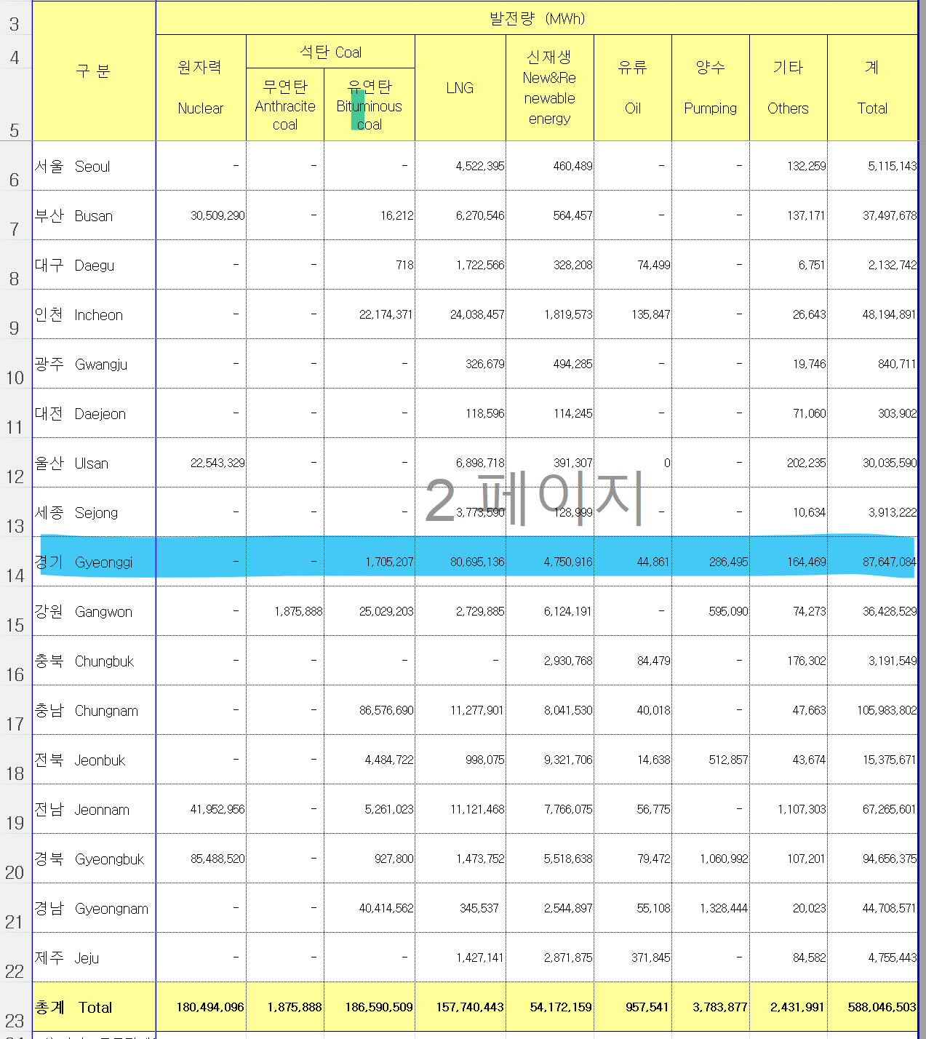
전국 석탄 발전량에서 경기도 석탄 발전량을 차감한 값입니다.
194,932,561
(=1,870,760(전국 무연탄) + 194,789,746(전국 유연탄) – 1,727,945(경기유연탄))
전력공급
전력수요
발전량(594,400)에서 17개시도 전력소비량의 합 (547,933)을 뺀 46,467이 되어야 합니다
176,054,012 만큼 두껍게 표현이 되어야 합니다.
석탄
원자력
46,467 =
(594,400 – 547,933)
손실
LNG
경기
신재생
유류
양수
……..
1,727,945
74,060
산업
기타
석탄
194,932,561
1,332
수송
경기
21,128
가정
원자력
79,051,163
LNG
발전량
상업·공공
[차트]
Echart에서 sankey쪽 중에서 활용해야할것 같습니다.
84,523,725
(=163,574,888 – 79,051,163)
44,011
석탄
산업
4,455,924
신재생
292,207-74,060
경기
외
LNG
[자료]
지역에너지통계연보, Ⅴ-4 지역별 전력 소비
한국전력통계, 8-2. 행정구역별 발전설비 및 발전량
수송
경기
외
신재생
……..
유류
4,465-1,332
유류
한국전력통계 최신 데이터는 2023년 실적치인데, 지역에너지통계연보의 최신은 2022년 실적치라서 2022년부터 사용해야할 것 같습니다.
……..
양수
가정
양수
……..
기타
상업·공공
기타
17개시도 전부 합치면 547,933 (GWh) 이 되어야 합니다
3개의 bar 길이가 모두 같았으면 좋겠습니다. (맨 왼쪽 전력공급 bar, 가운데 발전량 bar, 전력수요 bar)
2022년 실적 기준으로, 17개 시도 다 합칠때,
발전량의 총합은 594,400 (GWh)가 되어야 합니다.

Slide 3
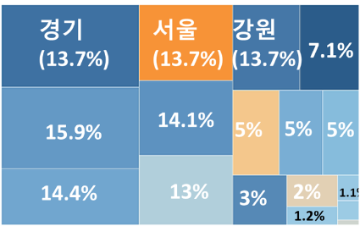
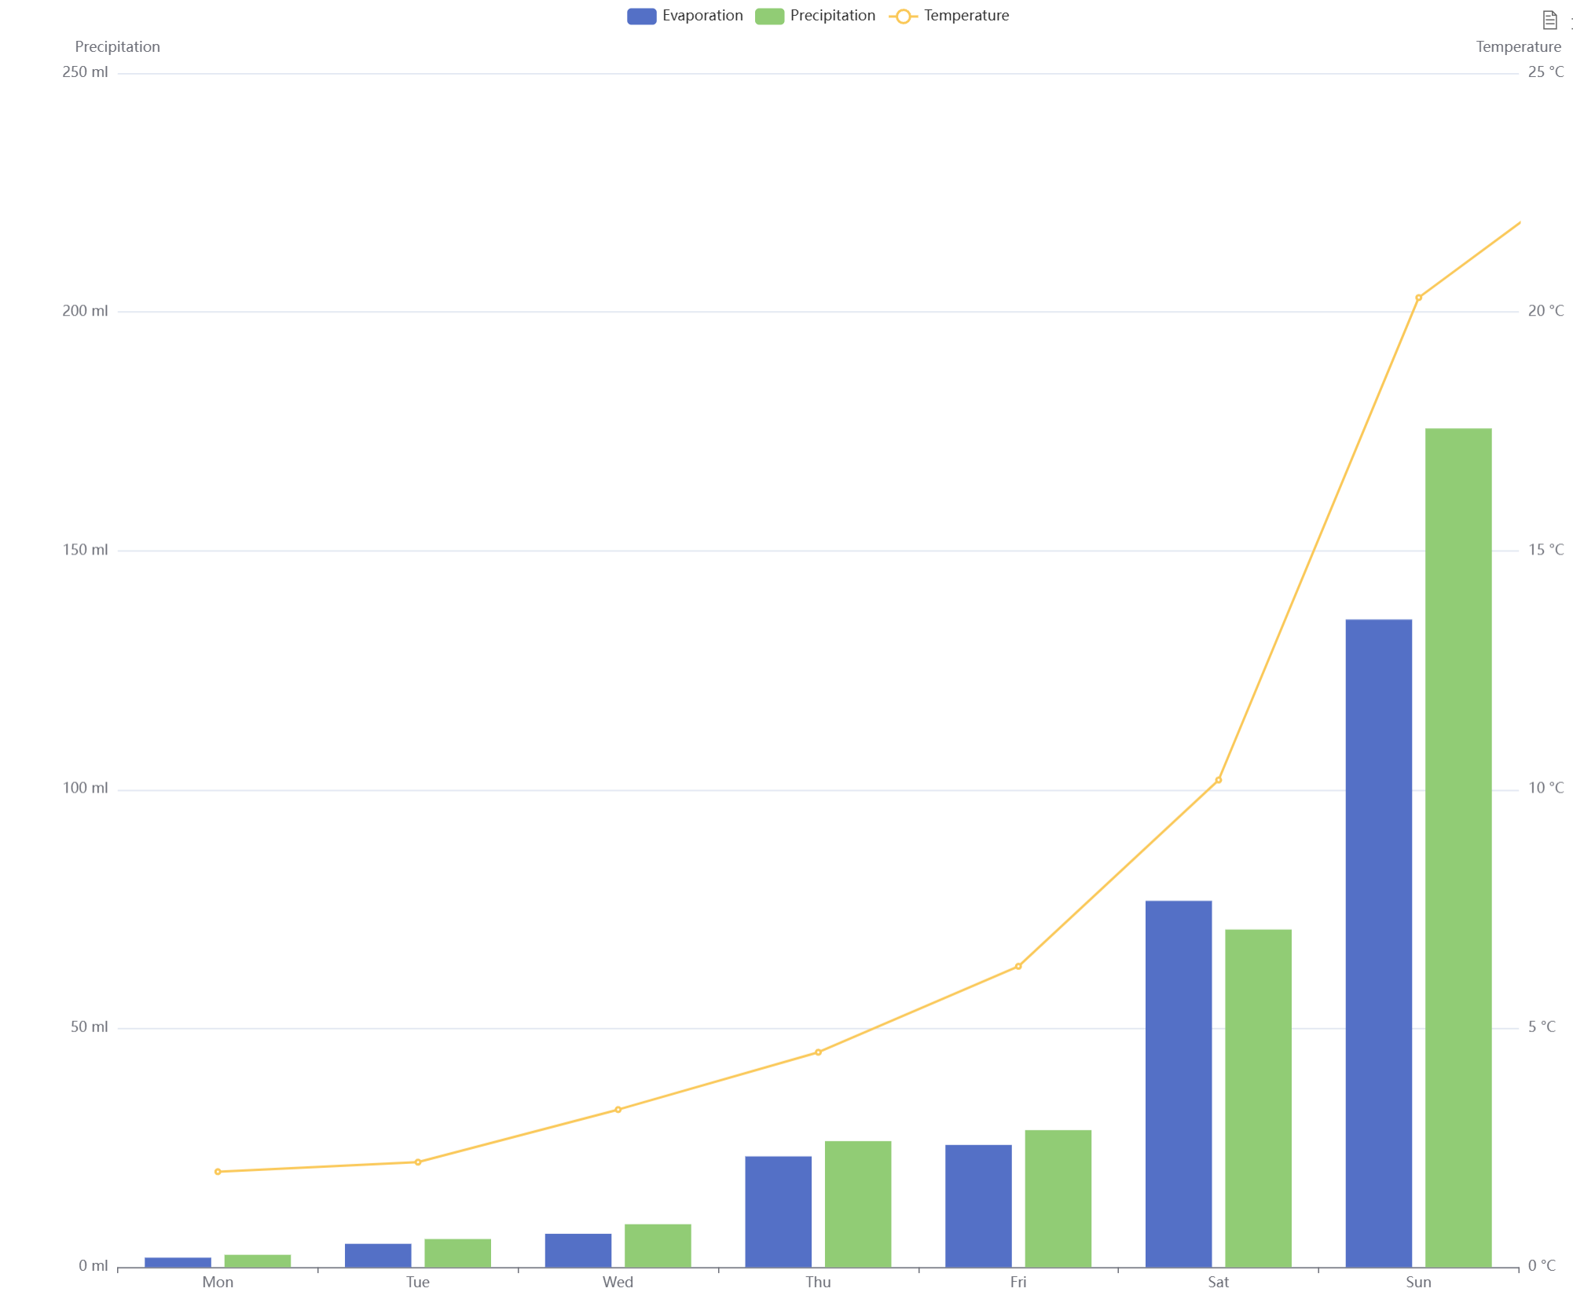
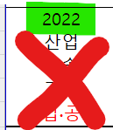
시도별 발전 현황
전국대비 경기도 발전 현황
전국 17개 시도별 발전현황을 총 발전량, 에너지원별 측면에서 살펴봅니다.
전국대비 경기도 전력자급률
전국 시도별 전력 발전량과 소비량을 통해 전력자급률을 계산하여 보여줍니다: 전력자급률 (%) = 100 * 전력 발전량 / 전력 소비량)
2023
~
2017
연도
발전량
에너지원별
연도
전력 발전량
전력 소비량
전력 자급률
(발전량/소비량)
[차트] https://echarts.apache.org/examples/en/editor.html?c=treemap-sunburst-transition
[자료] 한국전력통계
8-2. 행정구역별 발전설비 및 발전량 (‘계’ 칼럼)
서울
부산
….
경기
….
제주
[차트] https://echarts.apache.org/examples/en/editor.html?c=mix-line-bar
[자료] 지역에너지통계연보
Ⅴ-1 지역별 발전량
Ⅴ-4 지역별 전력 소비
2023년~ 2017년 데이터 존재.
2024년도판 (2023실적치) 통계 ~ 2018년도판 (2017 실적치) 통계
부문별 말고, 연도가 적혀 있는 row에 있는 수치 활용

Slide 4
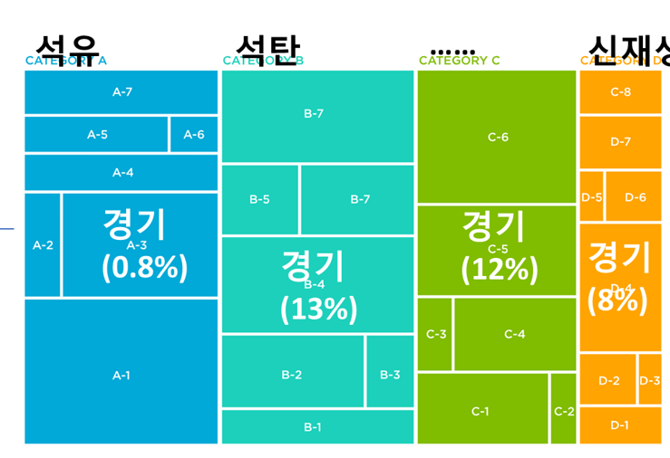
연도
발전량
에너지원별
원자력
석탄
….
기타
[차트] https://echarts.apache.org/examples/en/editor.html?c=treemap-disk
[자료] 한국전력통계
8-2. 행정구역별 발전설비 및 발전량 (각 원별 칼럼)
원자력, 석탄, LNG, 신재생, 유류, 양수, 기타
*(석탄 = 무연탄 + 유연탄)

Slide 5
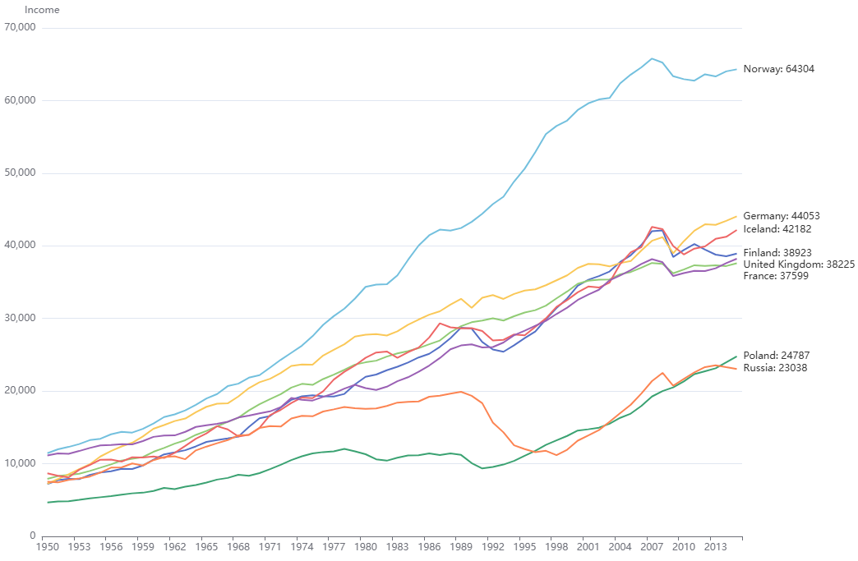
시도별 전력 발전량, 소비량, 자급률 추이
전국 시도별 전력 수급 추이(1991~2022)를 살펴봅니다.
KTOE
전력 발전량
전력 소비량
전력 자급률
서울
부산
….
경기
….
제주
[자료] 지역에너지통계연보
Ⅴ-1 지역별 발전량
[차트] https://echarts.apache.org/examples/en/editor.html?c=line-race

Slide 6
경기도 전력 발전 현황
- 전국 17개 시도 중 경기도를 평가

Slide 7
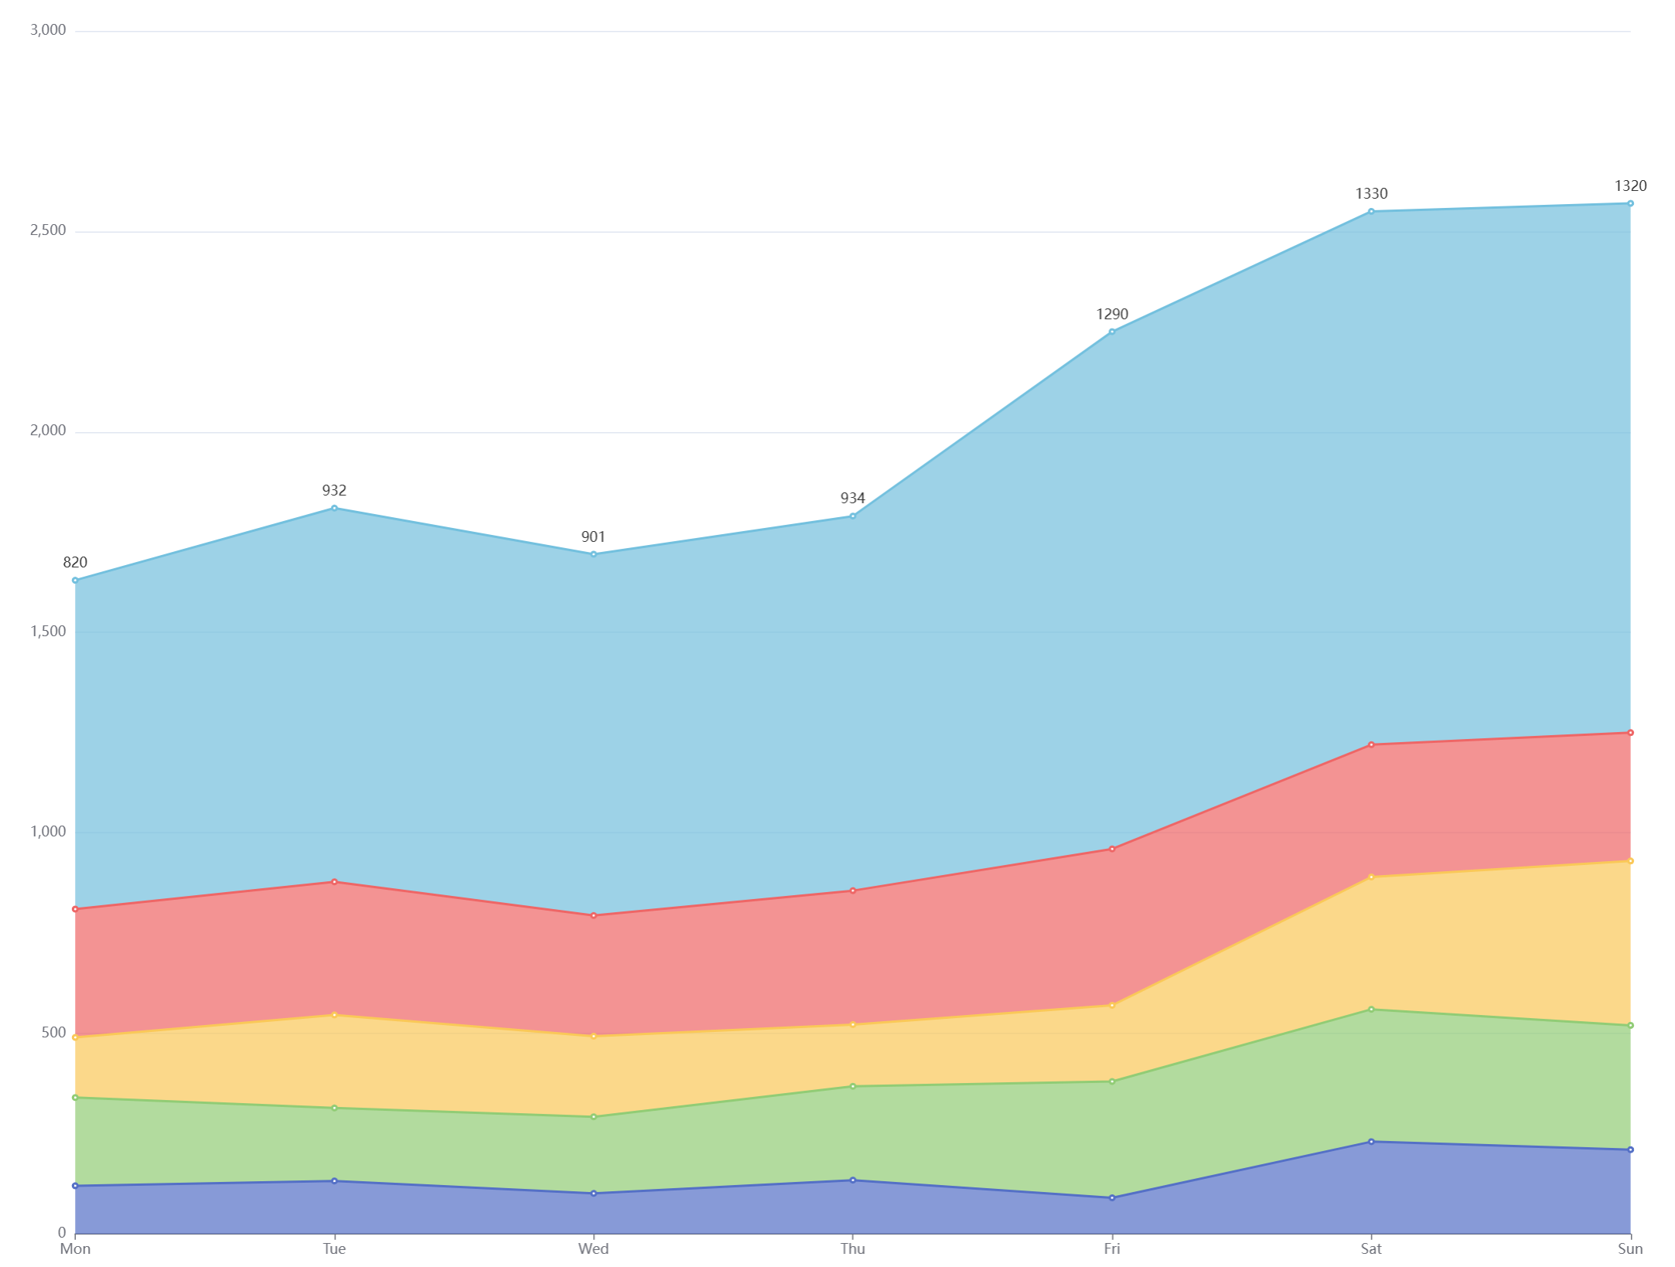
경기도 발전 현황
경기도의 에너지원별 전력발전 추이를 보여줍니다.
신재생
석탄
가스
유류
양수
기타
[차트] https://echarts.apache.org/examples/en/editor.html?c=area-stack
[자료] 한국전력통계
8-2. 행정구역별 발전설비 및 발전량 (각 원별 칼럼)

Slide 8
경기도 시군 전력 발전현황
- 경기도 31개 시군 전체를 평가

Slide 9
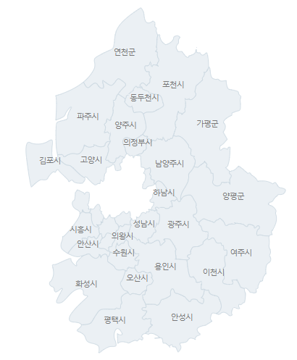
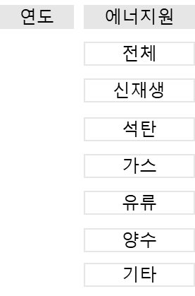
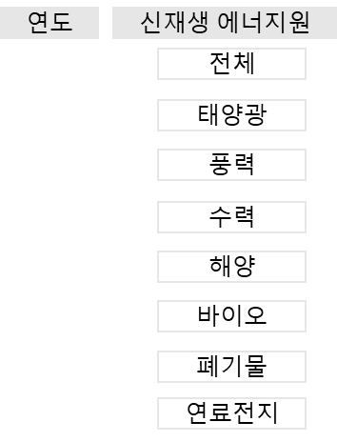
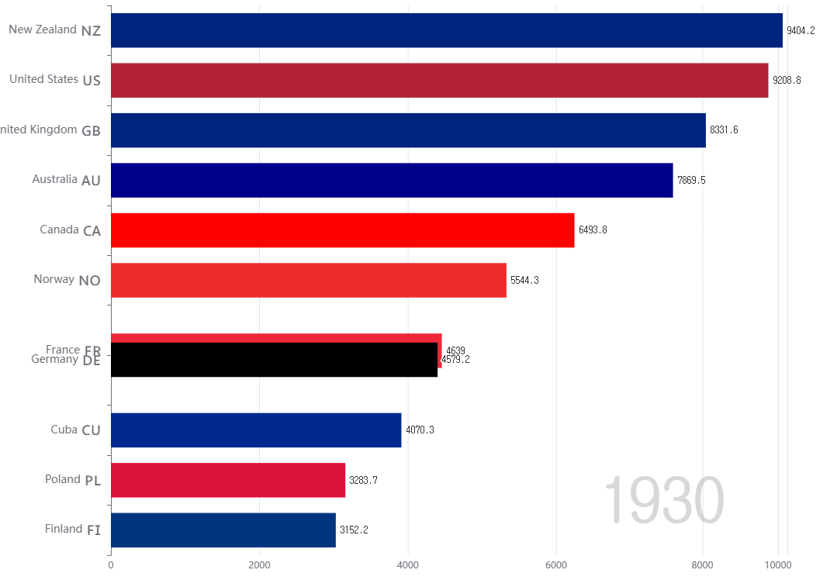
경기도 시군 전력 발전 현황
경기도 시군 전체에 대한 전력 발전현황을 살펴봅니다.
연도
전력 발전량
전력 소비량
전력 자급률
(발전량/소비량)
상단 옵션 선택에 따라
2가지 bar chart 모두 달라집니다.
상단 옵션 선택에 따라
2가지 bar chart 모두 달라집니다.
발전량
발전량
수원
가평
….
화성
수원
수원
가평
가평
…
…
화성
화성
전력 발전량
신재생 발전량
전력 자급률
수원
….
화성

Slide 10
경기도 시군별 전력 발전현황
- 경기도 31개 시군 전체를 평가

Slide 11
Slide 2번에 홈페이지 화면의 대략적인 구성을 해놓았습니다.
한 화면에 좀 길게 스크롤 다운해서 보는 형태가 될 것 같습니다.
- 세부적인 내용들은 각 슬라이드를 통해 메모 해놓았습니다.

Slide 12
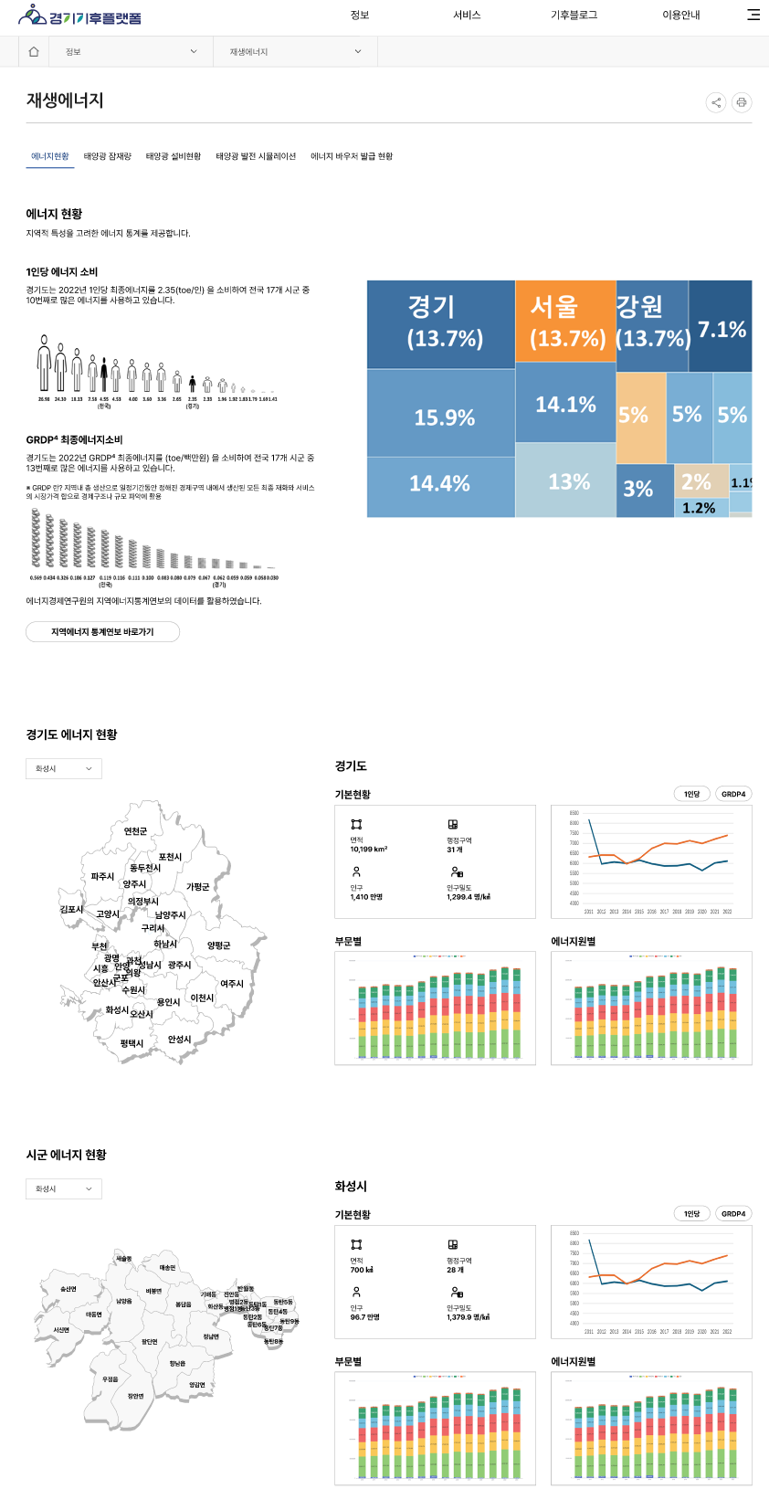
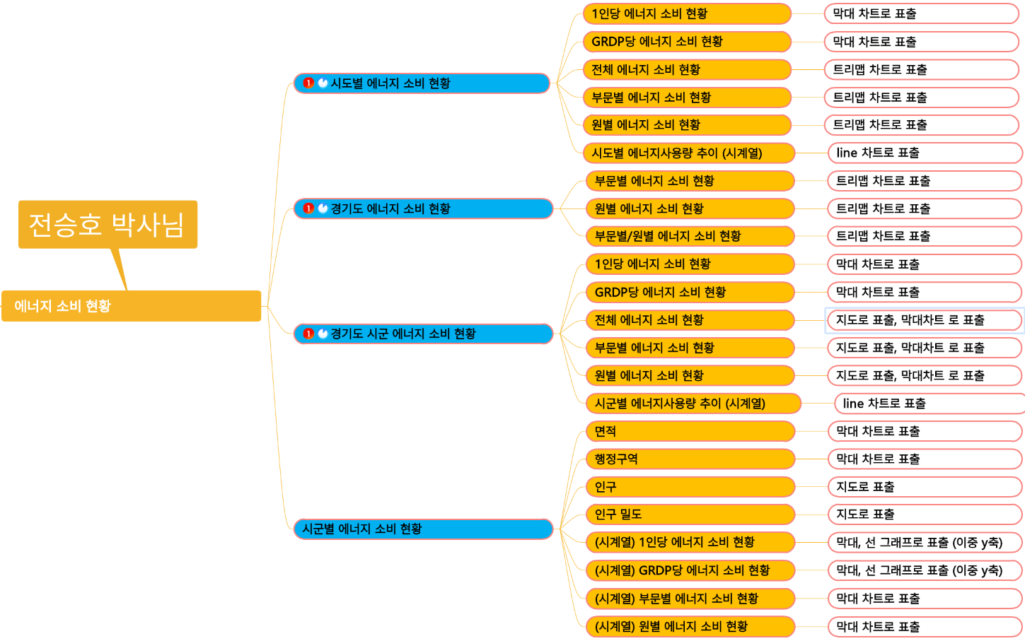
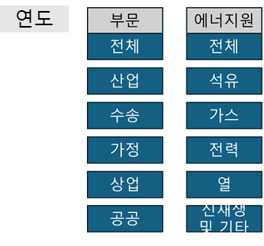
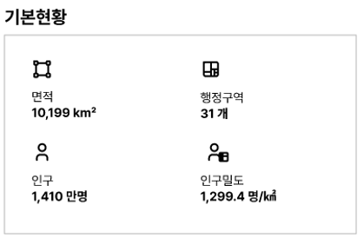
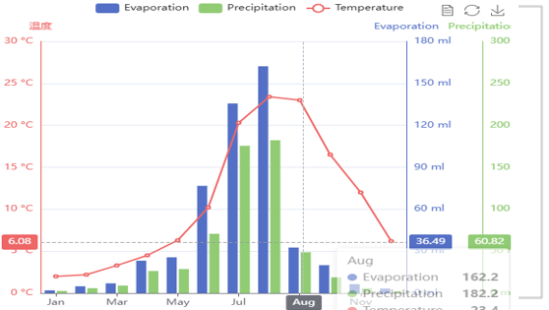
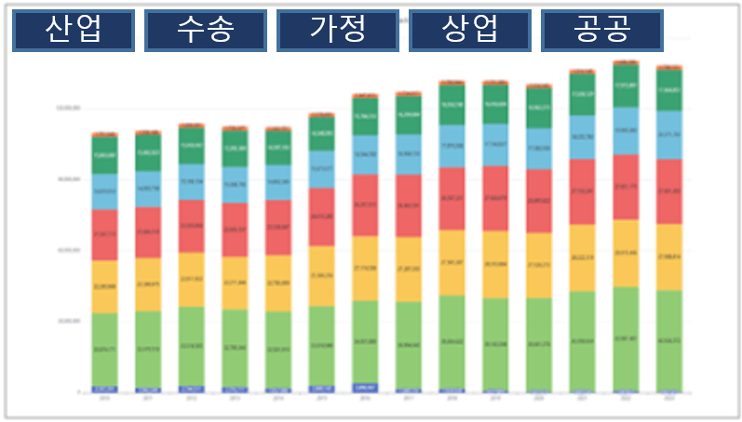
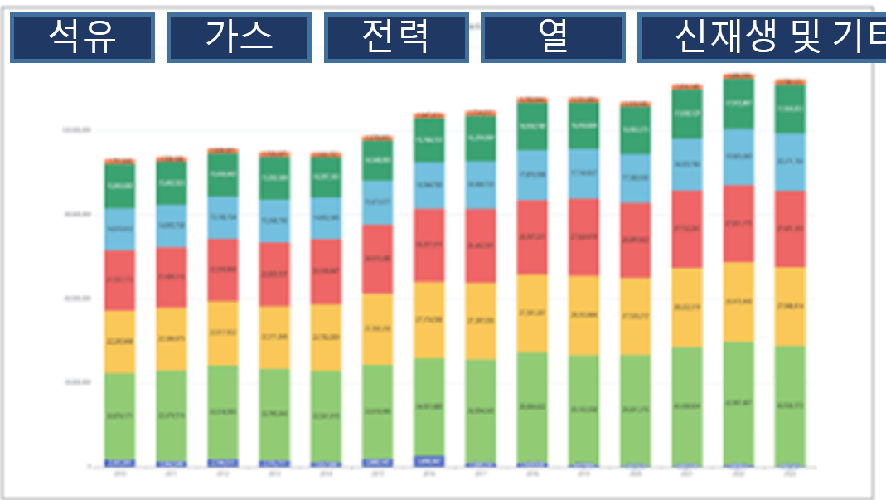
수정사항
에너지 소비 현황
시도별 에너지 소비 현황
이름변경
1인당 및 GRDP당 에너지 소비현황 (오른쪽)을 살펴봅니다.
전국대비 경기도 에너지 소비 현황
전국 17개 시도별 에너지 소비현황을 최종에너지, 부문별, 에너지원별 측면에서 살펴봅니다.
슬라이드 3~4 참고
시도별 에너지 소비 현황 추이
전국 17개 시도별 에너지 소비 현황 추이 (2011~2022)를 최종에너지, 부문별, 에너지원별 측면에서 살펴봅니다.
슬라이드 5 참고
경기도 에너지 소비 현황
경기도 에너지 소비의 세부현황을 (부문별, 원별, 부문/원별)을 살펴봅니다.
슬라이드 7 참고
경기도 시군 에너지 소비 현황
경기도 시군 전체에 대한 에너지 세부 소비현황 (연도별, 부문별, 에너지원별)을 공간분포 측면(왼쪽),
그리고 시군의 순위 비교(오른쪽)를 통해 살펴봅니다.
에너지사용량
1인당 에너지사용량
11
슬라이드 9 참고
GRDP당 에너지사용량
시군별 에너지 소비 현황 추이
경기도 31개 시군별 에너지 소비 현황 추이 (2019~2022)를 최종에너지, 부문별, 에너지원별 측면에서 살펴봅니다.
슬라이드 10 참고
시군별 에너지 소비 현황
각 시군별 기본 현황 및 에너지 소비 현황의 과거추이를 살펴봅니다.
1인당 및 GRDP당 에너지사용량
슬라이드 12 참고
부문별 에너지사용량
에너지원별 에너지사용량

Slide 13
시도별 에너지 소비 현황
- 전국 17개 시도 중 경기도를 평가

Slide 14
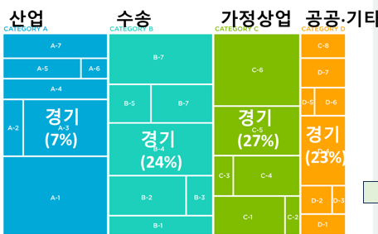
연도
최종에너지
부문별
에너지원별
연도
최종에너지
부문별
에너지원별
[차트] https://echarts.apache.org/examples/en/editor.html?c=treemap-disk
[차트] https://echarts.apache.org/examples/en/editor.html?c=treemap-disk
[자료] 지역에너지통계연보 I-7
[자료] 지역에너지통계연보 I-6

Slide 15
참고사항.
2011년부터 2022년까지 데이터가 있습니다.
2011-2013년: 세종이 없고 16개 시도, 2014-2022년: 세종 포함 17개 시도.
17개의 선이 생길텐데, 경기도는 눈에 띄었으면 좋겠음
그래프 옵션이 3가지 였으면 좋겠음 (최종에너지소비, 1인당 에너지 소비, GRDP당 에너지 소비)
시도별 에너지 소비 현황 추이
전국 17개 시도별 에너지 소비 현황 추이 (2011~2022)를 최종에너지, 부문별, 에너지원별 측면에서 살펴봅니다.
KTOE
최종에너지 소비
1인당 에너지 소비
GRDP당 에너지 소비
[자료] 지역에너지통계연보 I-5
[자료] 지역에너지통계연보 I-1 1인당 최종에너지 소비(L열)
[차트] https://echarts.apache.org/examples/en/editor.html?c=line-race
[자료] 지역에너지통계연보 I-1 GRDP당 최종에너지소비(Q열)

Slide 16
경기도 에너지 소비 현황
- 경기도를 세부적으로 평가

Slide 17
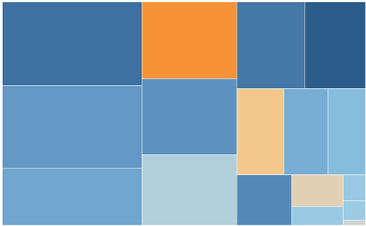
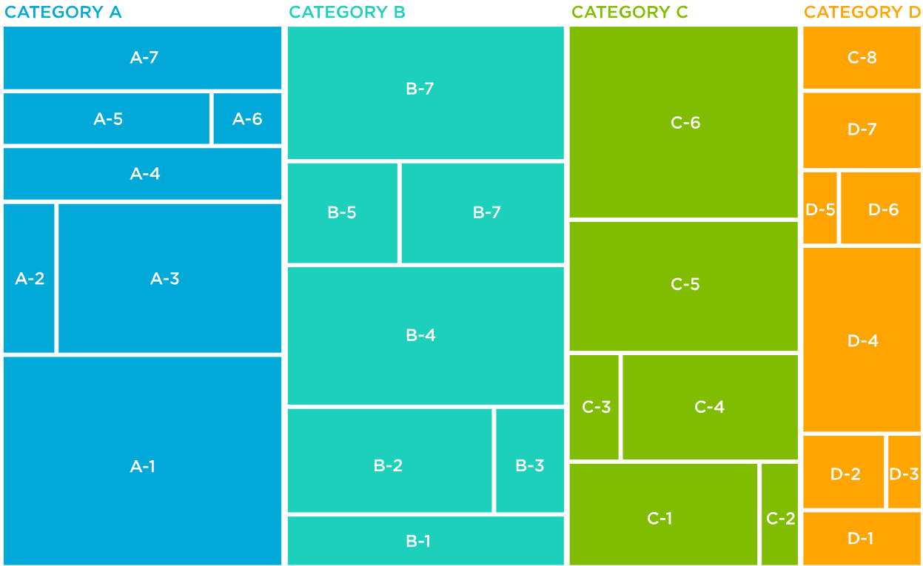
경기도 에너지 소비 현황
경기도 에너지 소비의 세부현황을 (부문별, 원별, 부문/원별)을 살펴봅니다.
2022
부문별
원별
부문/에너지원별
2022
부문별
원별
부문/에너지원별
2022
…
1996
2022
…
1996
산업
수송
가정·상업
공공
석탄
석유
가스
전력
신재생및기타
열에너지
[차트] https://echarts.apache.org/examples/en/editor.html?c=treemap-sunburst-transition
[차트] https://echarts.apache.org/examples/en/editor.html?c=treemap-sunburst-transition
참고사항.
‘원별’에서 보여주는 트리맵에서는 ‘가스‘ 라는 표현이 맞지만, ‘부문/에너지원별’ 에서는 ‘도시가스’ 라는 표현을 사용해야 합니다.
‘원별‘에서 보여주는 트리맵에서는 ‘신재생및기타‘ 항목이 있지만, ‘부문/에너지원별‘ 에서는 ‘신재생및기타’ 항목이 없는게 맞습니다.
[자료] 지역에너지통계연보 I-7
[자료] 지역에너지통계연보 I-6
2022
부문별
원별
부문/에너지원별
산업
수송
가정·상업
공공·기타
2022
…
1996
석탄
석탄
석탄
석탄
석유
석유
석유
석유
[차트] https://echarts.apache.org/examples/en/editor.html?c=treemap-disk
…
…
…
…
신재생 및 기타
신재생 및 기타
신재생 및 기타
신재생 및 기타
[자료] 지역에너지통계연보 Ⅰ-7-6 (산업부문 에너지소비)
[자료] 지역에너지통계연보 Ⅰ-7-7 (수송부문 에너지소비)
[자료] 지역에너지통계연보 Ⅰ-7-8 (가정상업부문 에너지소비)
[자료] 지역에너지통계연보 Ⅰ-7-9 (공공부문 에너지소비)

Slide 18
경기도 시군 에너지 소비 현황
- 경기도 31개 시군 전체를 평가

Slide 19
경기도 시군 에너지 소비 현황
경기도 시군 전체에 대한 에너지 세부 소비현황 (연도별, 부문별, 에너지원별)을 공간분포 측면(왼쪽),
그리고 시군의 순위 비교(오른쪽)를 통해 살펴봅니다.
참고사항.
해당 옵션에 연동되어, 아래 왼쪽(지도), 오른쪽(시군간 순위) 의 정보가 바뀌어야 합니다.
(예시)
- 2022년(연도), 산업(부문), 가스(에너지원)을 선택하면 좌측에는 31개 시군 전체에 대해 2022년 산업부문 가스사용량이 공간적으로 나타남.
- (오른쪽 위) 2022년 산업부문 가스사용량의 31개 시군 순위가 나타남.
- (오른쪽 중간) 1인당 2022년 산업부문 가스사용량의 31개 시군 순위가 나타남.
- (오른쪽 아래) 1인당 2022년 산업부문 가스사용량의 31개 시군 순위가 나타남.
에너지사용량
수원
가평
…
화성
1인당 에너지사용량
상단 옵션 선택에 따라
3가지 bar chart 모두 달라집니다.
수원
상단 옵션 선택에 따라
지도안에 31개 시군별 색깔이 달라집니다.
가평
…
화성
GRDP당 에너지사용량
수원
가평
…
화성
[차트] https://echarts.apache.org/examples/en/editor.html?c=bar-race-country
[자료] 시군구 에너지수급통계 (요약)
경기도 시군 인구
경기도 시군 GRDP

Slide 20
참고사항.
2019년부터 2022년까지 데이터가 있습니다.
그래프 옵션이 3가지 였으면 좋겠음 (최종에너지소비, 1인당 에너지 소비, GRDP당 에너지 소비)
시계열이 짧아서, 보여주는게 안이쁠 수도 있을 것 같아 좀 염려가 되긴 합니다.
시군별 에너지 소비 현황 추이
경기도 31개 시군별 에너지 소비 현황 추이 (2019~2022)를 최종에너지, 부문별, 에너지원별 측면에서 살펴봅니다.
KTOE
최종에너지 소비
1인당 에너지 소비
GRDP당 에너지 소비
[자료] 시군구 에너지수급통계 (요약)
경기도 시군 인구
경기도 시군 GRDP
[차트] https://echarts.apache.org/examples/en/editor.html?c=line-race

Slide 21
경기도 시군별 에너지 소비 현황
- 31개 시군별 세부 평가

Slide 22
시군별 에너지 소비 현황
시군별 에너지 소비 현황
각 시군별 기본 현황 및 에너지 소비 현황의 과거추이를 살펴봅니다.
참고사항.
최신년도로 표시. 빨간색으로 표시한것처럼 하면 되지 않을까 생각합니다.
참고사항.
여기 지도는 시군 선택용 입니다. 하이라이트만 되고, 어떤 값이 표출되지는 않습니다.
1인당 및 GRDP당 에너지사용량
(2022)
(2022)
(2024)
(2024 인구 기준)
부문별 에너지사용량
에너지원별 에너지사용량

